Slide 1
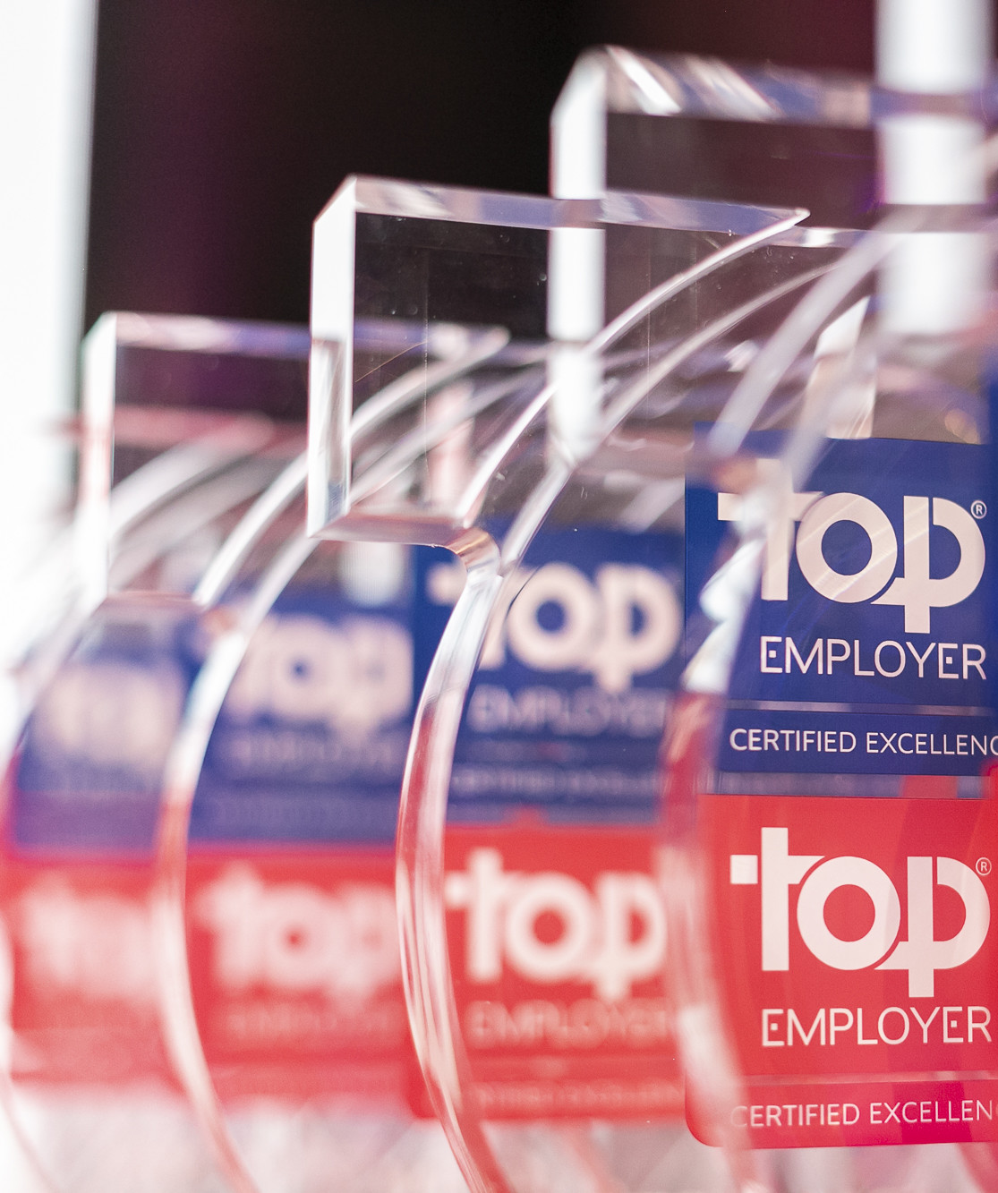



20
-
23
Top Employer
MEDIA OFFER 2023

Slide 2


Gecertificeerde Top Employers zijn organisaties van het hoogste kaliber die hard hebben gewerkt om hun personeelsstrategieën te creëren, te implementeren en verder te ontwikkelen.
Top Employers behalen deze certificering, omdat ze hun mensen centraal zetten.

Slide 3



Bereik.
> 70% van de franstalige bevolking
N° 1
FR mediagroep
N°1
FR mediagroep
+/- 3.000.000 bezoekers/dag*
* CIM 2022

Slide 4


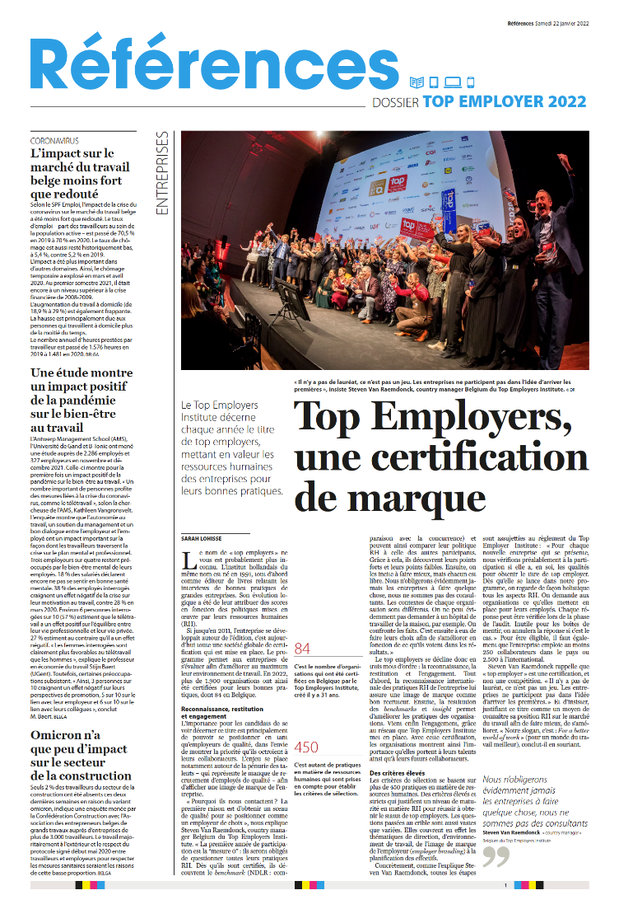

Visibiliteit.
MAAK BEKEND BIJ ONZE LEZERS DAT U TOP EMPLOYER BENT
Als exclusieve Top Employers mediapartner, biedt Références u de mogelijkheid te communiceren over uw certificering.
Positioneer uw bedrijf als favoriete werkgever dankzij een advertentie en/of artikel exclusief voorbehouden voor Top Employers 2023.
In Références, Le Soir en alle edities van Sudinfo verschijnt vanaf 28 januari een pers- en digitaal dossier over deze erkenning.

Slide 5

Media Offer.
MAAK BEKEND BIJ ONZE LEZERS DAT U TOP EMPLOYER BENT
Maak bekend bij 70% van de franstalige actieve bevolking dat u Top Employer bent via:
Een themadossier dat uitkomt op 28 januari in Le Soir & alle edities van Sudinfo
Website: References.be, Lesoir.be & Sudinfo.be
Nieuwsbrief Références (280.000 kandidaten)
Social Media campagne
Vertel uw verhaal a.d.h.v. een artikel geschreven door Références en illustreer uw inhoud met een fotoshoot.

Slide 6
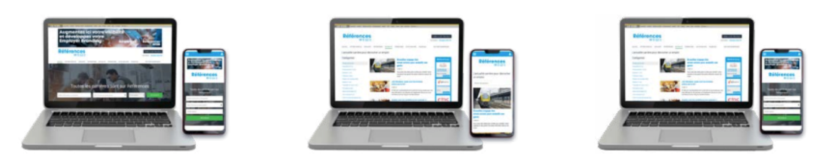

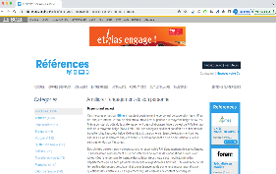

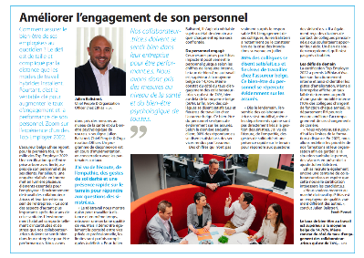


Media Offer.
TOP EMPLOYERS 2023
+ Digital Boost
200k views
+ Digital Boost
1500 lezers
+ Digital Boost
1500 lezers en 200k views
Word een Top Employer in de ogen van uw toekomstige kandidaten via onze 3 mediapakketten!
Vertel uw verhaal, verspreid uw advertentie en trek het beste talent aan.
*Interview en fotoshoot inbegrepen
Branding
Pack
Storytelling Pack*
Employer Branding
Pack*

Slide 7

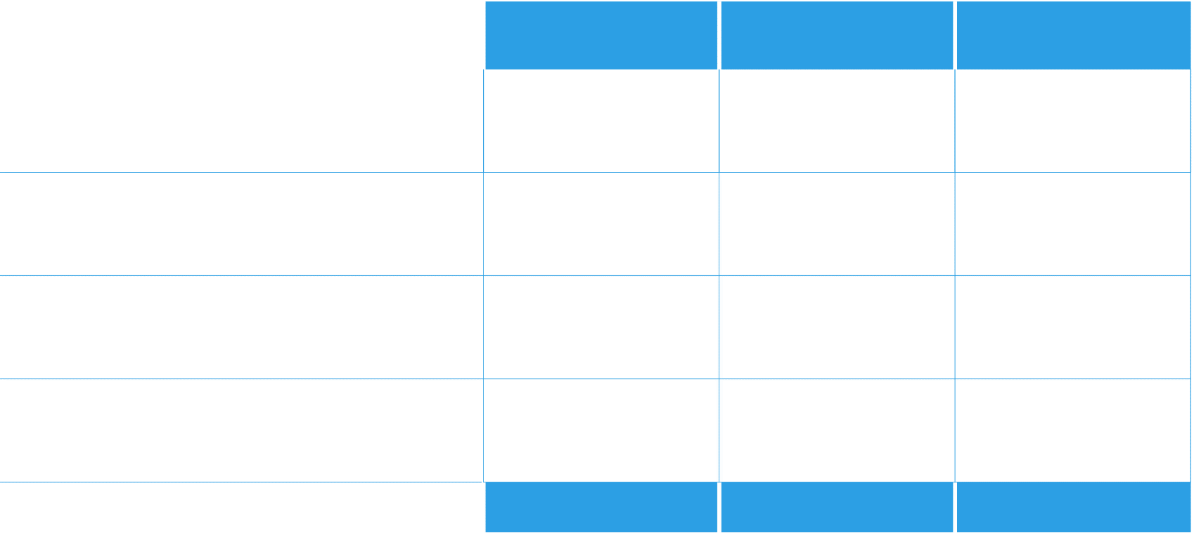
Branding Pack
Storytelling Pack
Employer Branding Pack
Publicatie artikel
Digital Boost
Garantie 1500 lezers
Garantie 1500 lezers
Top Employers dossier in Le Soir & Sudinfo
1/1p
(waarvan ½p artikel & ½p advertentie)
1/2p Advertentie
1/2p Artikel
Deadline reservatie
16/12
Deadline materiaal
21/12
*Interview en fotoshoot inbegrepen
Bannering Web
(Lesoir.be, Sudinfo.be, Reference.be)
200.000
views
200.000
views
9.950€
9.950€*
14.950€*
Bij deelname Employer Branding Pack: 10% op uw volgende Employer Branding campagne bij Références in 2023

Slide 8

Een vraag ?
Contacteer-ons!
+32 2 225 56 45 • hello@references.be

